Slide 1
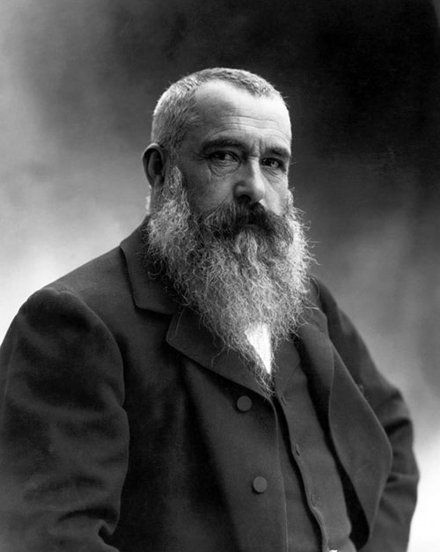
Оска́р Кло́д Моне́ 1840-1926

Slide 2
Впечатление. Восход солнца

Slide 3
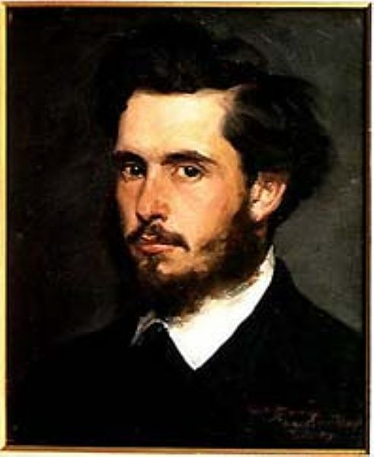
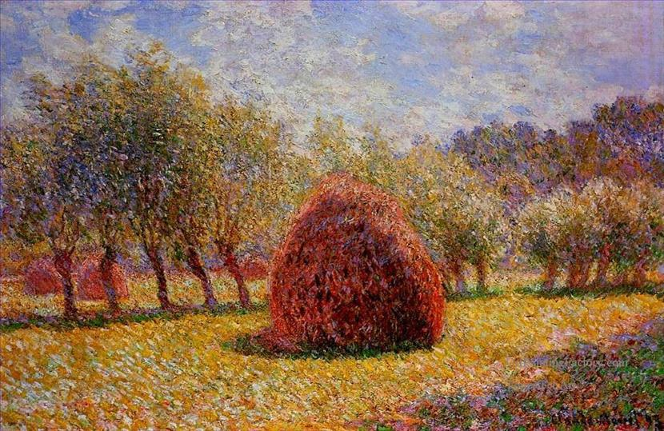
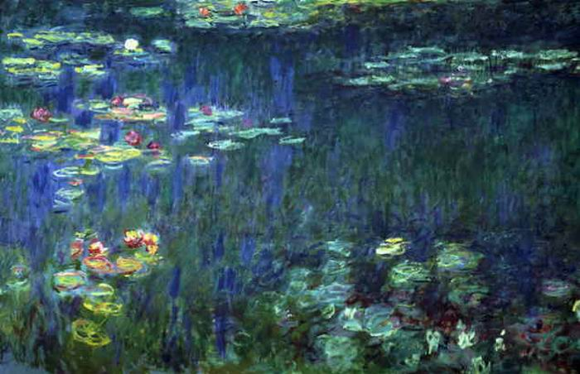
Стог сена в Живерии
Клод Моне
Белые кувшинки

Slide 4
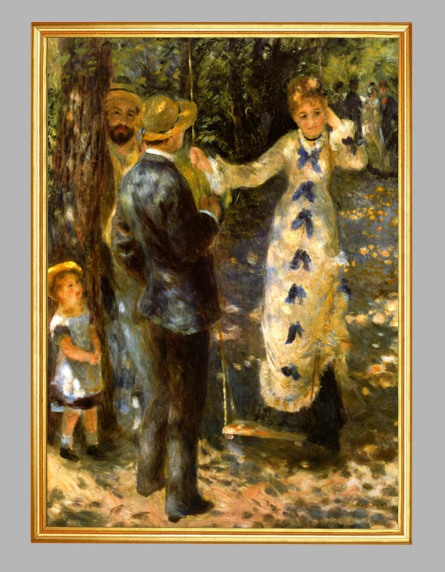
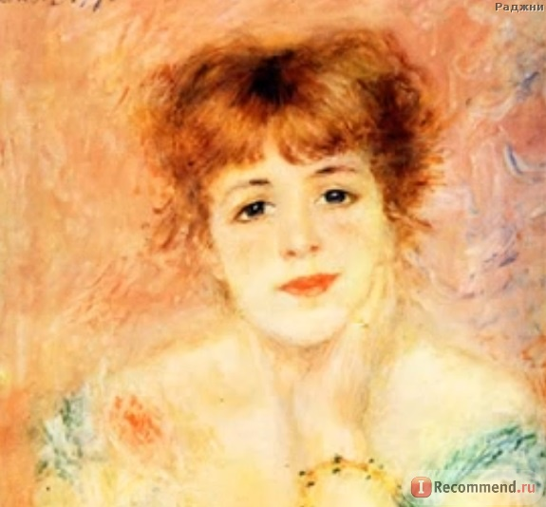
«Портрет актрисы Жакии» Пьер Огюст Ренуар
«Качели» Пьер Огюст Ренуар

Slide 5
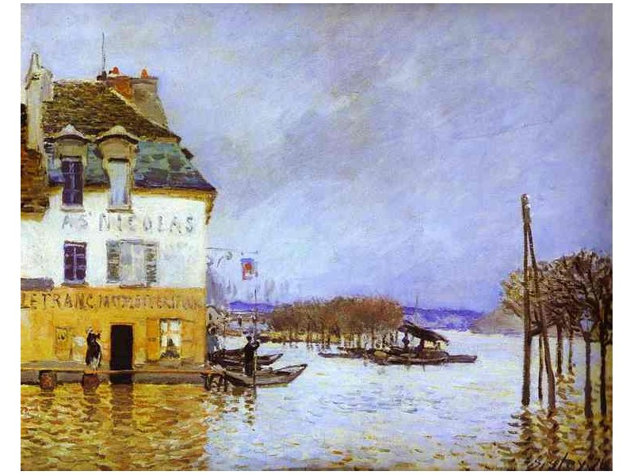
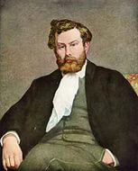
Альфред Сислей
Наводнение в Порт-Марли

Slide 6
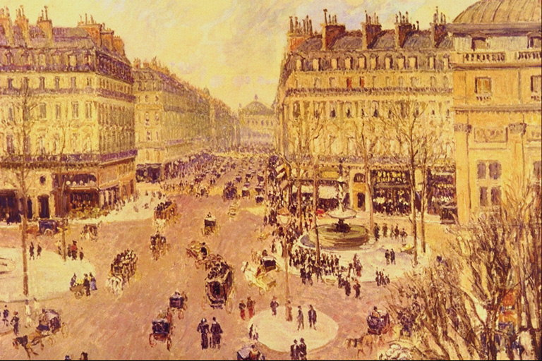
Камись Писсаро «Оперный проезд в Париже»

Slide 7
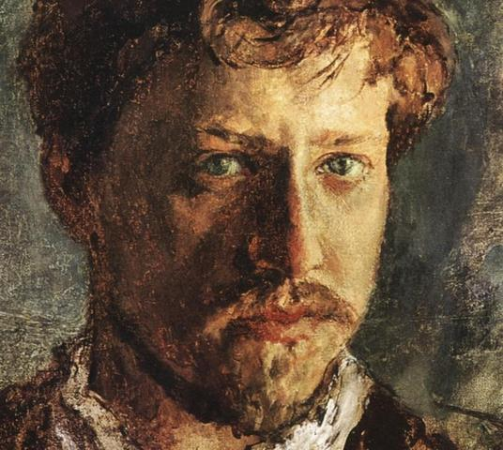
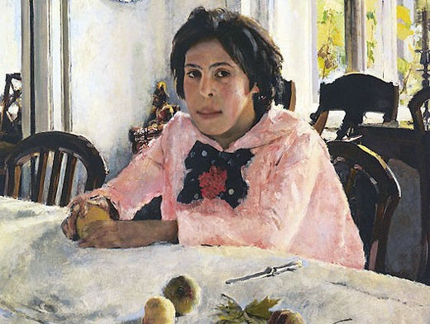
Валентин Серов
«Девочка с персиками»

Slide 8
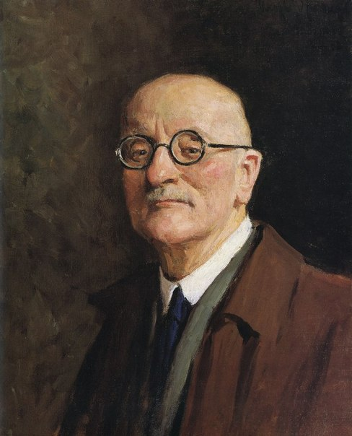
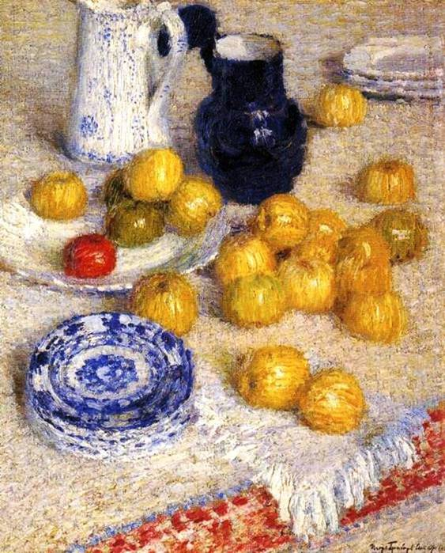
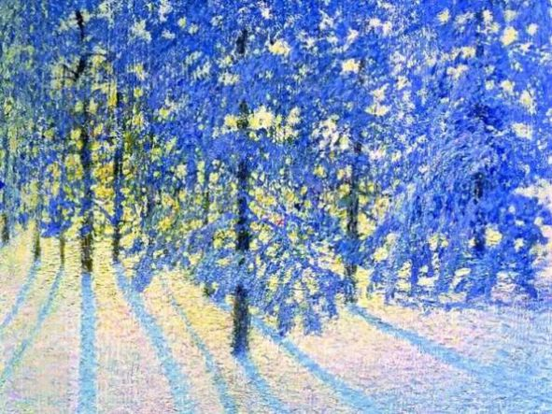
«ЯБЛОКИ»
Игорь Грабарь
«Синий снег»

Slide 9
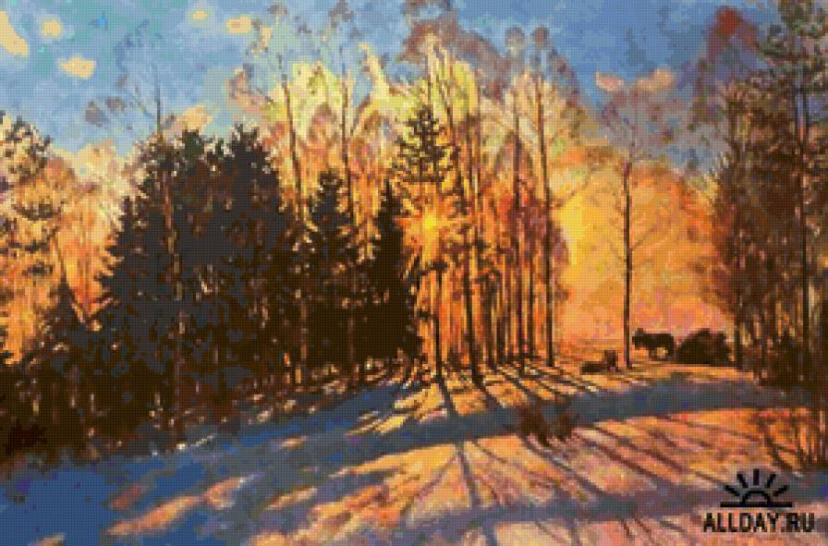
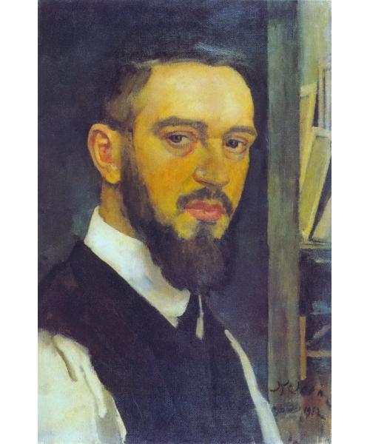
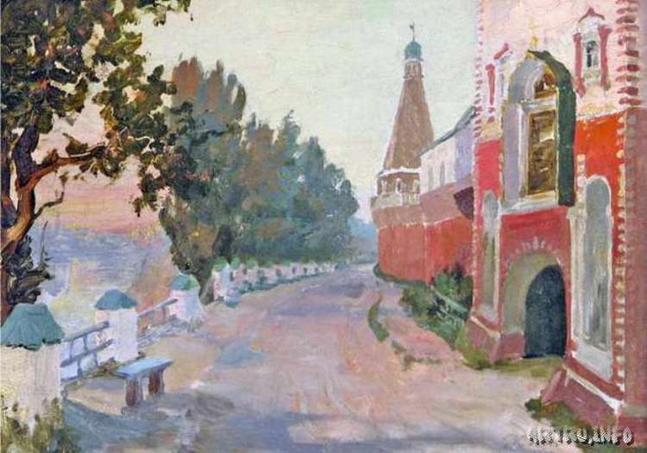
«Зимнее солнце»
Константин Юон
«У Симонова монастыря»

Slide 10
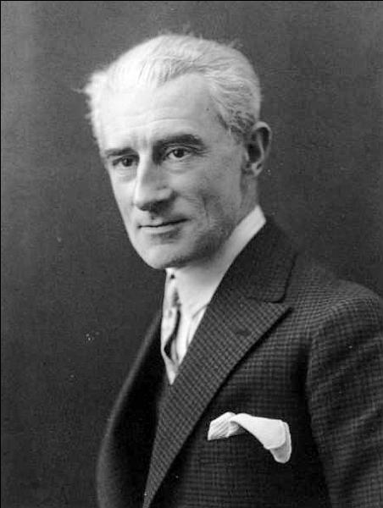
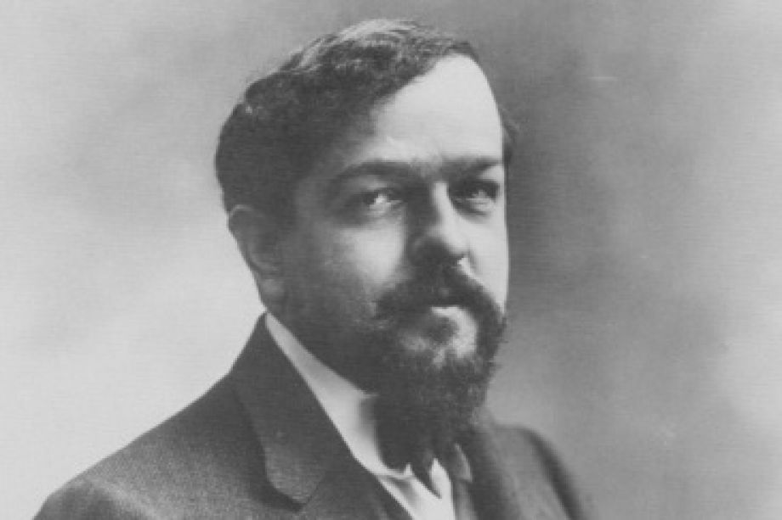
Ашиль Клод Дебюсси́ (1862-1918)
Жозе́ф Мори́с Раве́ль (1875-1937)

Slide 11
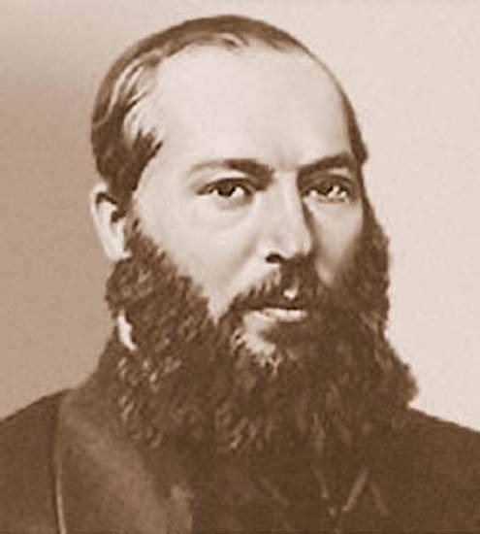
Шепот, робкое дыханье.
Трели соловья,
Серебро и колыханье
Сонного ручья.
Свет ночной, ночные тени,
Тени без конца,
Ряд волшебных изменений
Милого лица,
В дымных тучках пурпур розы,
Отблеск янтаря,
И лобзания, и слезы,
И заря, заря!..
А.А. Фет

Slide 12
Целый мир от красоты,
От велика и до мала,
И напрасно ищешь ты
Отыскать ее начало,
Что такое день иль век
Перед тем, что бесконечно?
Хоть не вечен человек,
То, что вечно,- человечно.
А.А. Фет

Slide 13
В дымке-невидимке Выплыл месяц вешний, Цвет садовый дышит Яблонью, черешней. Так и льнет, целуя Тайно и нескромно. И тебе не грустно? И тебе не томно? Истерзался песней Соловей без розы. Плачет старый камень, В пруд роняя слезы. Уронила косы Голова невольно. И тебе не томно? И тебе не больно?
А.А.Фет

Slide 14
Импрессионизм
Художник нам изобразил
Глубокий обморок сирени
И красок звучные ступени
На холст как струпья положил.
Он понял масла густоту, -
Его запекшееся лето
Лиловым мозгом разогрето,
Расширенное в духоту.
А тень-то, тень все лиловей,
Свисток иль хлыст как спичка тухнет.
Ты скажешь: повара на кухне
Готовят жирных голубей.
Угадывается качель,
Недомалеваны вуали,
И в этом сумрачном развале
Уже хозяйничает шмель. Осип Мандельштам

